Slide 1

手把手教你学STM32
STM32CubeMX入门
“原子哥”在线教学平台：www.yuanzige.com
技术支持论坛：http://www.openedv.com/forum.php

Slide 2
手把手教你学STM32
1，STM32CubeMX简介（了解）
2，STM32CubeMX安装（了解）
3，新建STM32CubeMX工程步骤（熟悉）
4，课堂总结（了解）
“原子哥”在线教学平台：www.yuanzige.com
技术支持论坛：http://www.openedv.com/forum.php

Slide 3
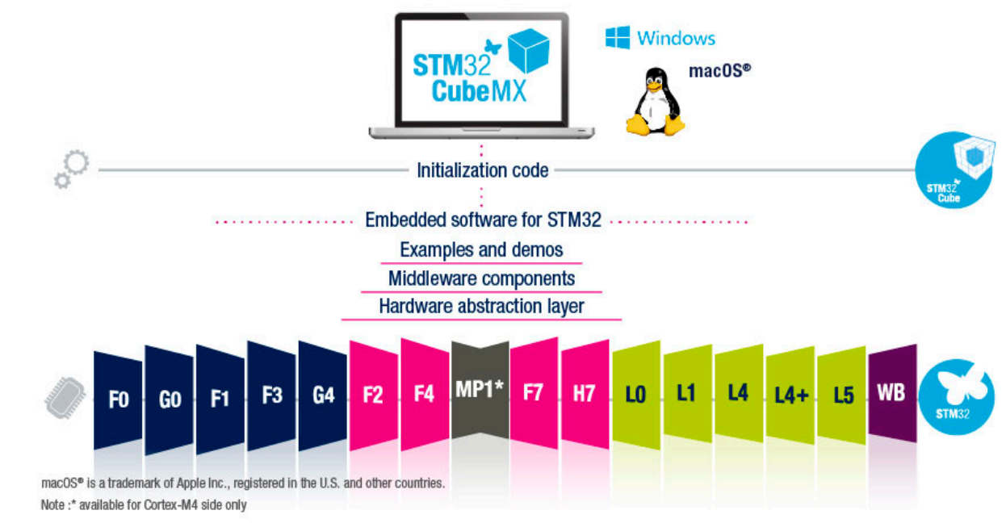
手把手教你学STM32
1，STM32CubeMX简介
STM32CubeMX是ST开发的一款图形配置工具，可通过配置自动生成初始化代码
一个图形配置工具，搭配不同系列的STM32Cube固件包，即可支持不同系列的STM32芯片
“原子哥”在线教学平台：www.yuanzige.com
技术支持论坛：http://www.openedv.com/forum.php

Slide 4
手把手教你学STM32
2，STM32CubeMX安装（了解）
2.1，STM32CubeMX软件获取
2.2，搭建Java运行环境
2.3，安装STM32CubeMX软件
2.4，下载和关联STM32cube固件包
“原子哥”在线教学平台：www.yuanzige.com
技术支持论坛：http://www.openedv.com/forum.php

Slide 5
手把手教你学STM32
2.1，STM32CubeMX软件获取
1，获取Java软件
https://www.java.com
方式一：
方式二：开发板A盘资料：A 盘→6，软件资料→1，软件→ 3，STM32CubeMX
2，获取STM32CubeMX软件
https://www.st.com
方式一：
方式二：开发板A盘资料：A 盘→6，软件资料→1，软件→ 3，STM32CubeMX
“原子哥”在线教学平台：www.yuanzige.com
技术支持论坛：http://www.openedv.com/forum.php

Slide 6
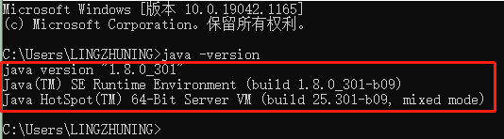
手把手教你学STM32
2.2，搭建Java运行环境
1，选择合适的版本进行安装
64位电脑选择x64， 32位电脑选择X86
2，检测是否正常安装
Win+R输入cmd，打开指令窗口，输入java -version
“原子哥”在线教学平台：www.yuanzige.com
技术支持论坛：http://www.openedv.com/forum.php

Slide 7
手把手教你学STM32
2.3，安装STM32CubeMX软件
双击”SetupSTM32CubeMX-6.3.0-Win.exe”，然后按部就班进行安装
建议不要安装在C盘，占用系统盘内存
安装路径不能有中文字符
“原子哥”在线教学平台：www.yuanzige.com
技术支持论坛：http://www.openedv.com/forum.php

Slide 8
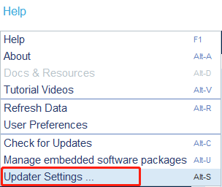
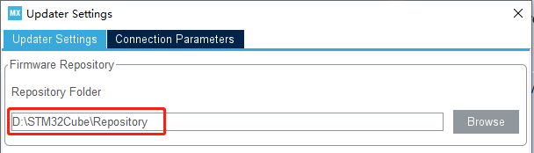
手把手教你学STM32
2.4，下载和关联STM32Cube固件包
建议在D盘新建一个仓库用于存放STM32Cube固件包，路径：D:\STM32Cube\Repository
“原子哥”在线教学平台：www.yuanzige.com
技术支持论坛：http://www.openedv.com/forum.php

Slide 9
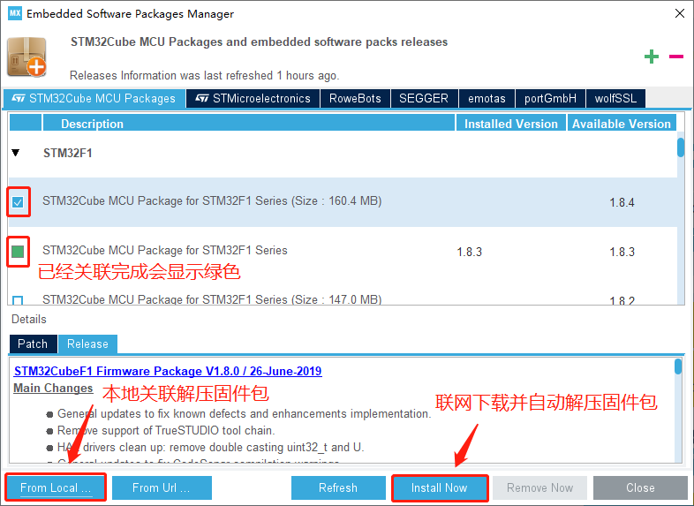
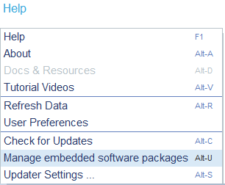
关联STM32Cube固件包的方法

Slide 10
手把手教你学STM32
1，STM32CubeMX简介（了解）
2，STM32CubeMX安装（了解）
3，新建STM32CubeMX工程步骤（熟悉）
4，课堂总结（了解）
“原子哥”在线教学平台：www.yuanzige.com
技术支持论坛：http://www.openedv.com/forum.php

Slide 11
手把手教你学STM32
STM32CubeMX用户使用手册
https://www.st.com/en/development-tools/stm32cubemx.html#documentation
“原子哥”在线教学平台：www.yuanzige.com
技术支持论坛：http://www.openedv.com/forum.php

Slide 12
手把手教你学STM32
3，新建STM32CubeMX工程步骤
1、工程初步建立
新建工程，选择芯片型号
2、时钟模块配置
设置HSE、LSE、MCO
3、时钟系统配置
PLL、SYSCLK、AHB、APB1、APB2等等
4、GPIO引脚配置
以连接在LED灯的IO为例介绍如何配置
5、Cortex内核配置
SYS（ DEBUG ）配置、NVIC（优先级分组）
6、生成工程源码
设置工程，MDK等，最后生成代码工程
7、编写用户程序
在main.c文件预留的位置编写代码
“原子哥”在线教学平台：www.yuanzige.com
技术支持论坛：http://www.openedv.com/forum.php

Slide 13
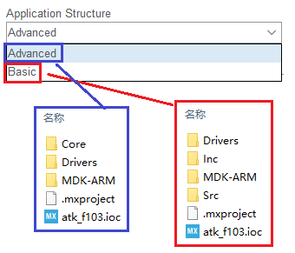
手把手教你学STM32
一个小细节
“原子哥”在线教学平台：www.yuanzige.com
技术支持论坛：http://www.openedv.com/forum.php

Slide 14
手把手教你学STM32
4，课堂总结
STM32CubeMX入门（课堂总结）.pdf（脑图）
“原子哥”在线教学平台：www.yuanzige.com
技术支持论坛：http://www.openedv.com/forum.php

Slide 15

手把手教你学STM32
版权所有：广州市星翼电子科技有限公司
天猫店铺：https://zhengdianyuanzi.tmall.com
“原子哥”在线教学平台：www.yuanzige.com
技术支持论坛：http://www.openedv.com/forum.php

